Slide 1
Visita estudio
Noviembre 2023

Slide 2
Contexto
Principal minoría étnica. Alrededor de 750.000 personas.
Proceso de fuerte cambio social. Progreso relevante en cuanto a las condiciones de vida y la inclusión social.
Imagen social negativa y sujetos de rechazo social y discriminación.
La población gitana en España

Slide 3
Situación: algunos datos
Pobreza
Educación
Empleo
Vivienda
Discriminación
86% de la población gitana se encuentra en riesgo de pobreza
62,8% de los estudiantes gitanos/as (16 a 24 años) no gradúan en ESO comparado con el 4% de la población general
La tasa de desempleo es del 52% (3 veces mayor que la de la población general)
Alrededor de 2.000 familias gitanas, más de 11.000 personas, viven en asentamientos (2,78%)
El 51% de las personas gitanas en España se han sentido discriminadas en los ultimos 5 años

Slide 4
FSG 40 años trabajando por la igualdad
Presta servicios a la población gitana para reducir las desigualdades sociales y defender sus derechos, principalmente en los ámbitos del empleo, la educación, la salud y la vivienda.
También promueve políticas más activas para la inclusión social de los gitanos, luchar contra la discriminación y lograr la igualdad de oportunidades en España y en toda Europa.
La Fundación Secretariado Gitano (FSG) es una ONG intercultural que lleva más de 40 años trabajando por la promoción integral de la comunidad gitana.

Slide 5
PROMOCIÓN
SOCIAL
DEFENSA DE DERECHOS, PROMOCIÓN DE POLÍTICAS ACTIVAS y GENERACIÓN DE CONOCIMIENTO
15%
85%
Empleo
Incidencia
Víctimas de discriminación
Educación
Campañas de sensibilización
Inclusión Social
Vivienda
Salud
Investigación
Litigación estratégica
Entrenamiento de agentes clave

Slide 6
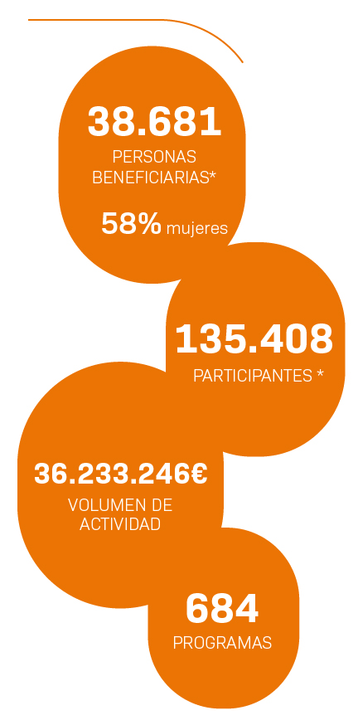
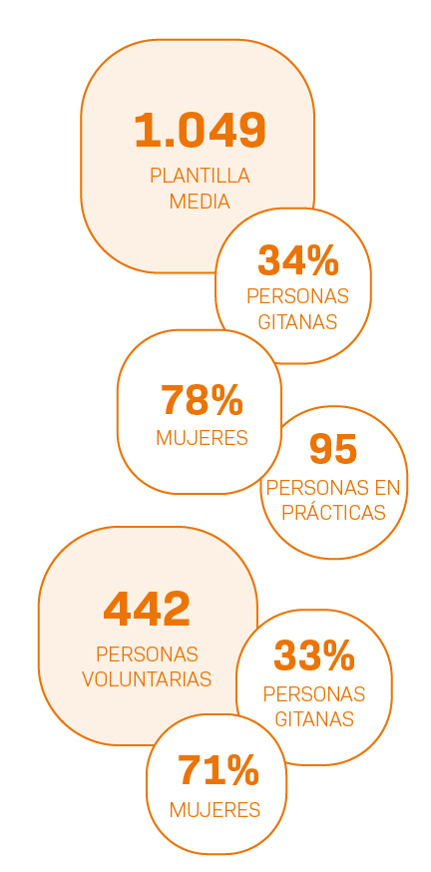
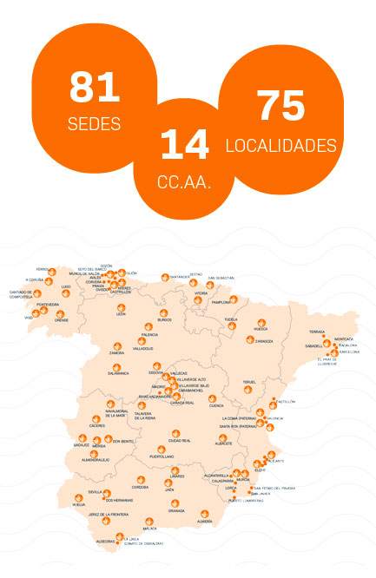
Datos 2022

Slide 7
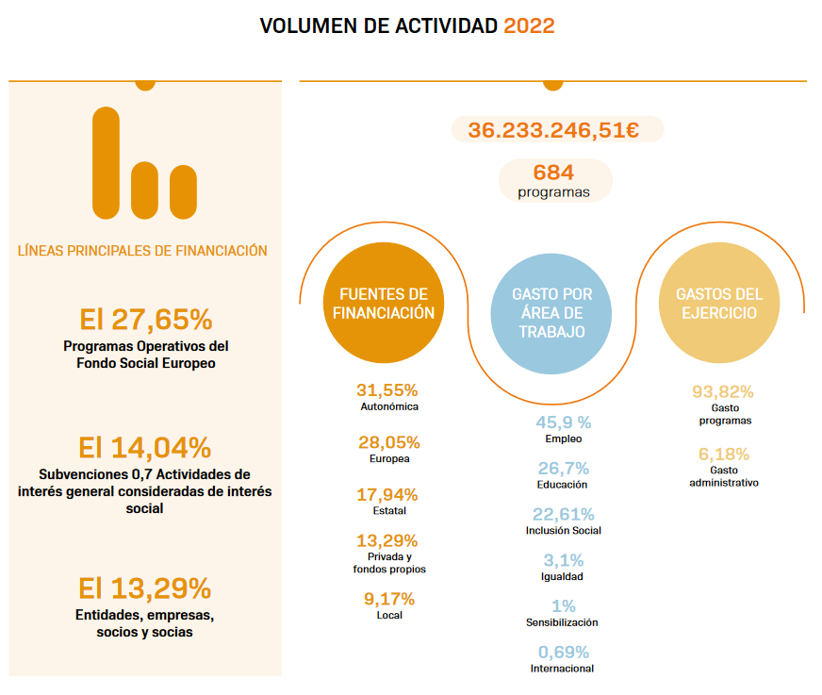

Slide 8
Enfoques y lecciones aprendidas
Derechos sociales y económicos
FSE
ELEMENTO CLAVE
Largo plazo
Escalar proyectos piloto
Dimensión nacional, intervención local
Flexibilidad y adaptación
Educación Empleo Vivienda
Derechos sociales y lucha contra la discriminación
Orientación a resultados
Calidad
Utilidad
Enfoque basado en referentes

Slide 9
Enfoques y lecciones aprendidas
Específicos pero no segregados
Alianzas fuertes
Intercultural
Profesionales
Plurisectoriales
Combinación de prestación de servicios e incidencia
Desarrollo de competencias mediante un mandato específico
EQUIPOS

Slide 10
FSG Cataluña
Un acompañamiento desde un enfoque integral
INCLUSIÓN
SOCIAL
Atención Básica

Slide 12
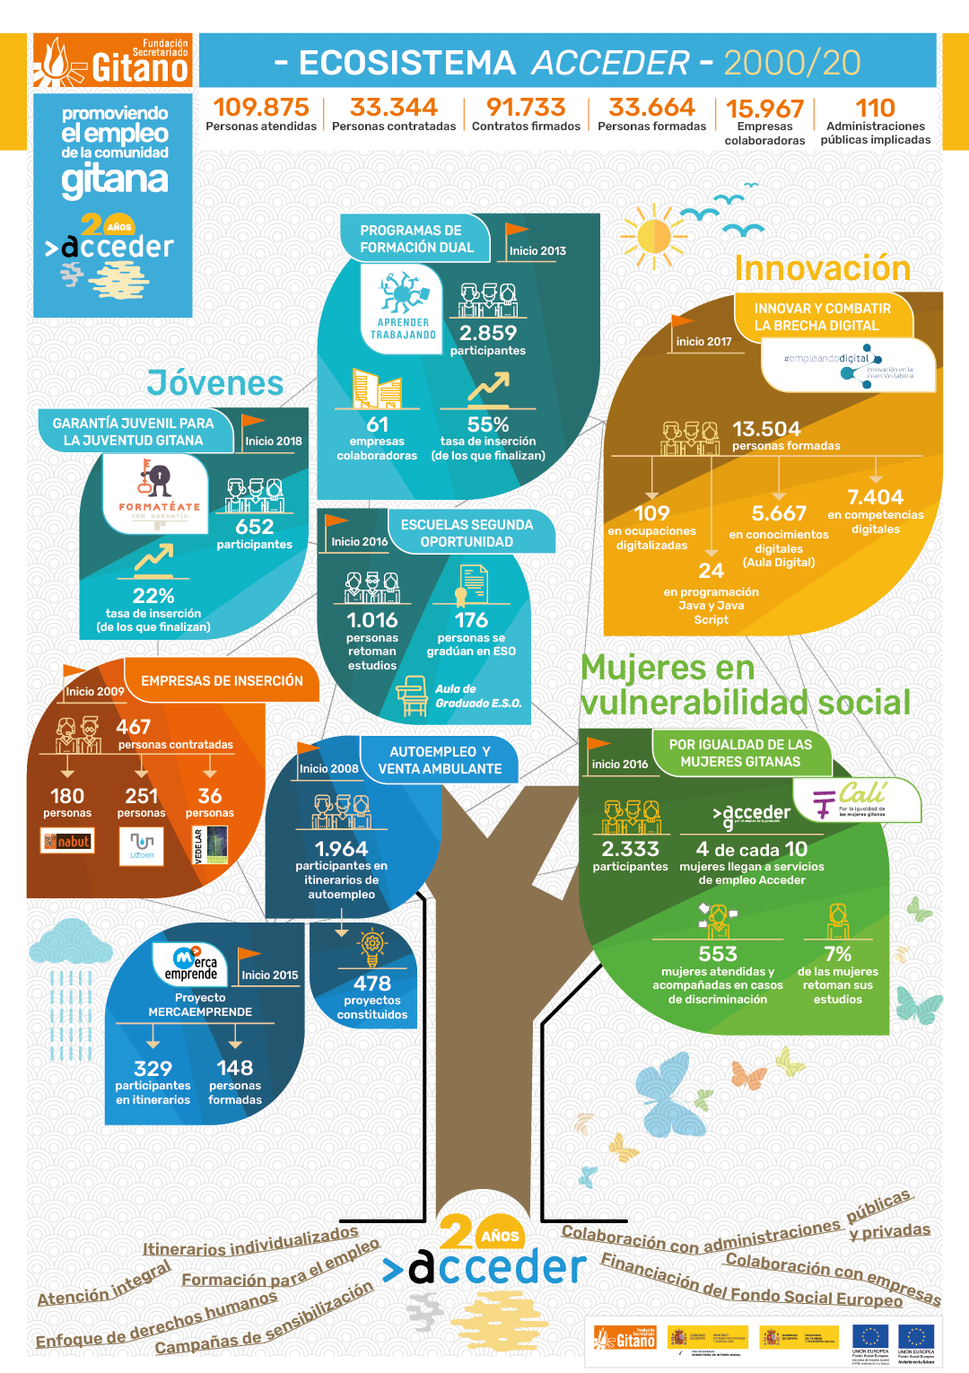
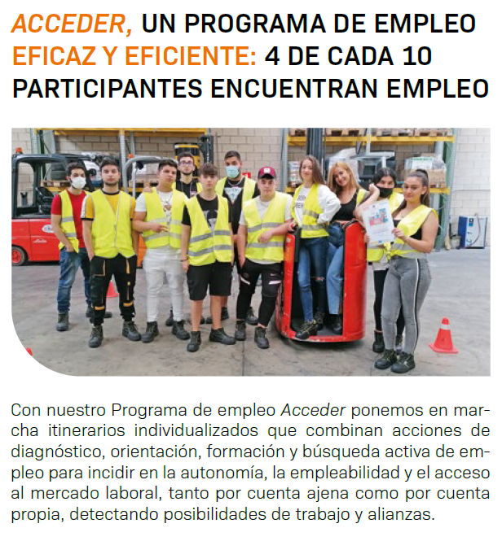

Slide 13
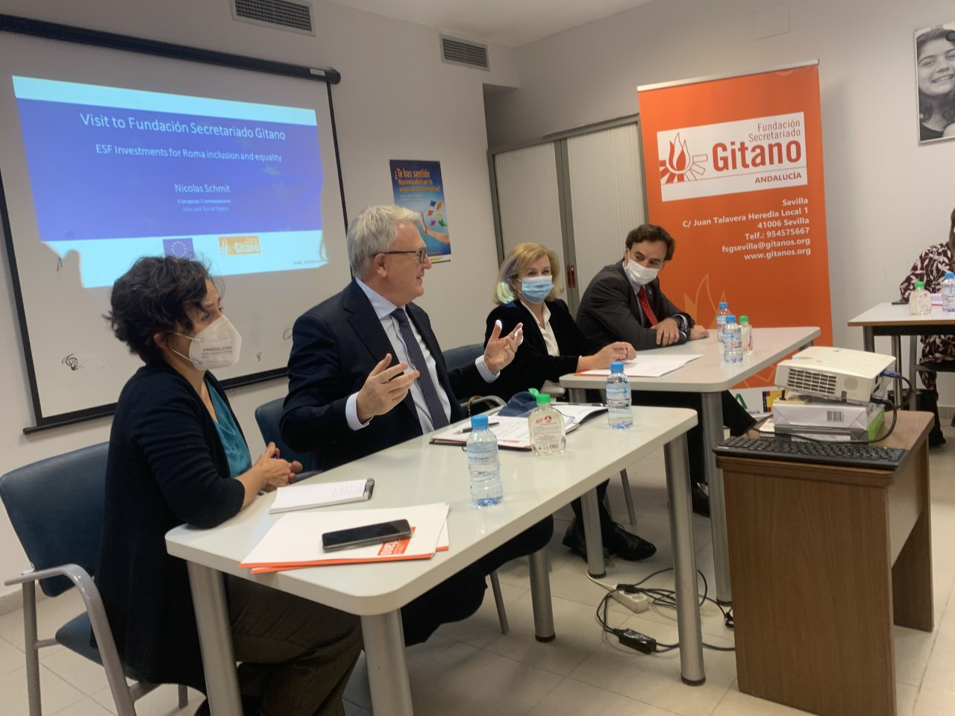
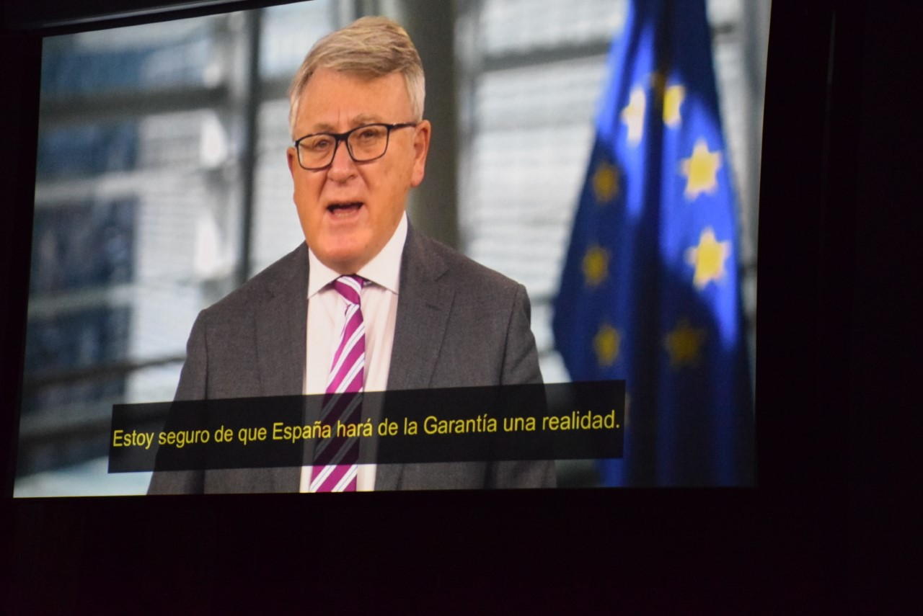
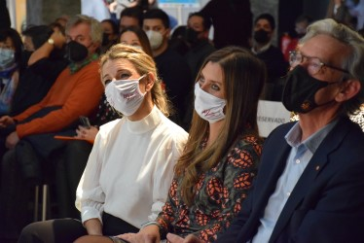
EVALUACIÓN PROGRAMA ACCEDER
PRINCIPALES RESULTADOS
PRINCIPALES IMPACTOS
Un programa EFICAZ
100.000 Personas
82.000 en itinerarios
90.000 contratos de trabajo
33.000 empleos
Tasa media de inserción 40%
Cambio percepción social de empresas y administraciones
Cambio en las expectativas de la población gitana
El papel transformador de la incorporación de las mujeres gitanas al empleo
Revalorización de la educación y la formación en la comunidad gitana
Un programa EFICIENTE
1.925 € / persona
Un programa RELEVANTE
El 10% de la población gitana ha pasado por Acceder.

Slide 14
Enfoques de intervención
Enfoque Individualizado
Diagnóstico inicial competencias + condiciones individuales
Acuerdo medidas y actuaciones con la persona
Enfoque integrado
Implicación diferentes áreas (educación, empleo, salud, etc)
Coordinación con servicios sociales y otros servicios
Enfoque dimensional
Participante: diseño conjunto del itinerario
Entorno inmediato: sociofamiliar y comunitario
Enfoque competencial
Evaluación social: Barreras, condicionantes y otros elementos
Sinergias entre profesionales, servicios y recursos
Mercado de trabajo: posibilidades de trabajo y alianzas con empresas
Evaluación competencial
Evaluación profesional

Slide 15
Características de la metodología
Adaptada a los cambios
Digitalización, nuevo mercado de trabajo
Itinerarios personalizados de calidad
Centrados en la persona: por competencias y con enfoque digital
Foco: Mujeres y jóvenes
Destinatarios principales del programa
Papel de las empresas
Colaboración para formación, prácticas no laborales y ofertas de empleo
OBJETIVO: Mejorar la empleabilidad y promover el acceso al empleo de la población gitana hacia un empleo de calidad, intentando conseguir una igualdad de oportunidades en cuanto a su acceso a la formación y al empleo

Slide 16
Equipo
ORIENTACIÓN
COORDINACIÓN
PROSPECCIÓN
MEDIACIÓN
Notes:
Funciones

Slide 17
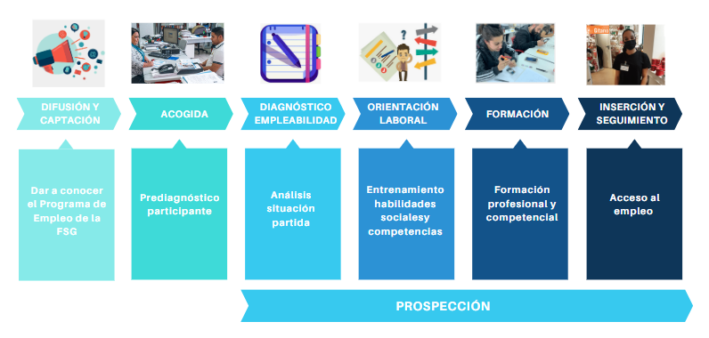
Itinerarios

Slide 18
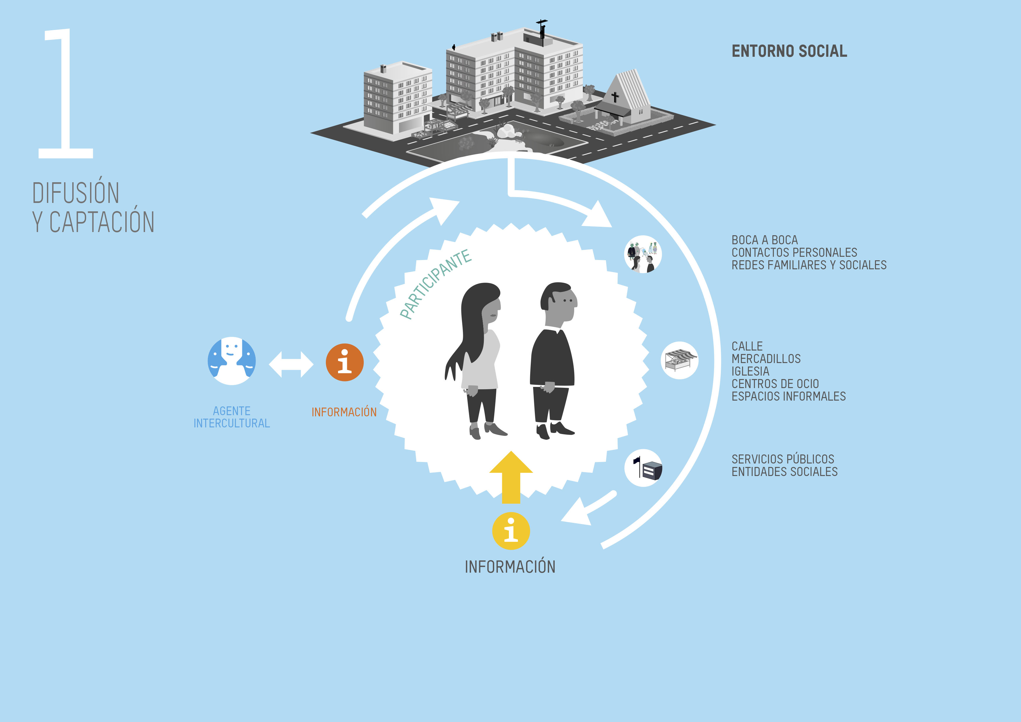

Slide 19
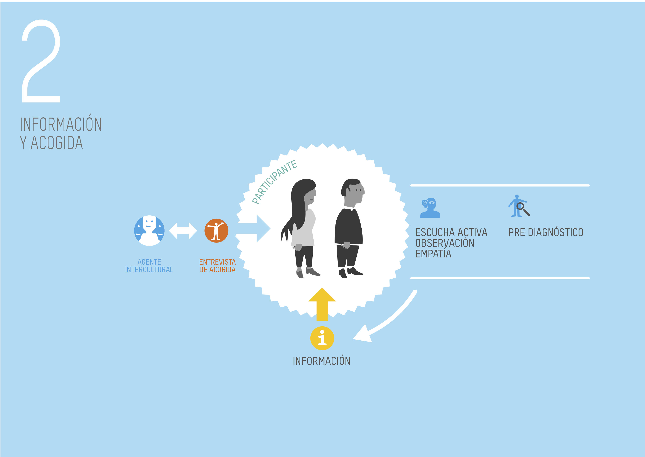

Slide 20
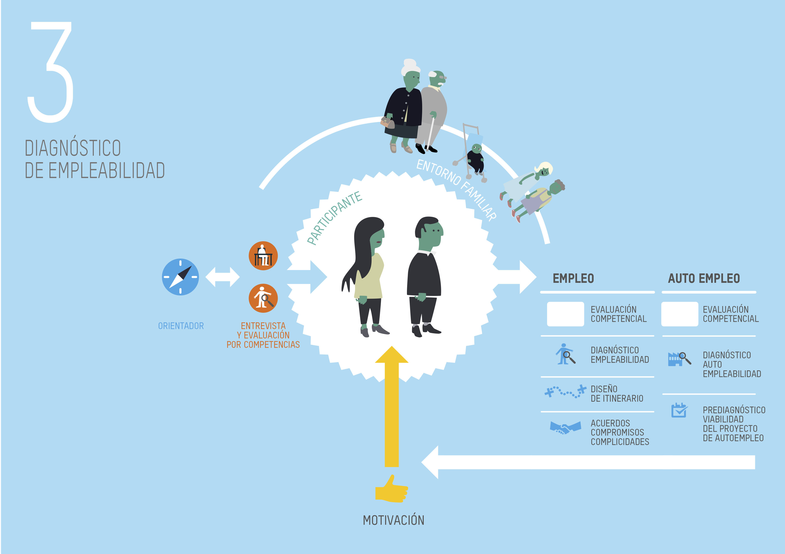

Slide 21
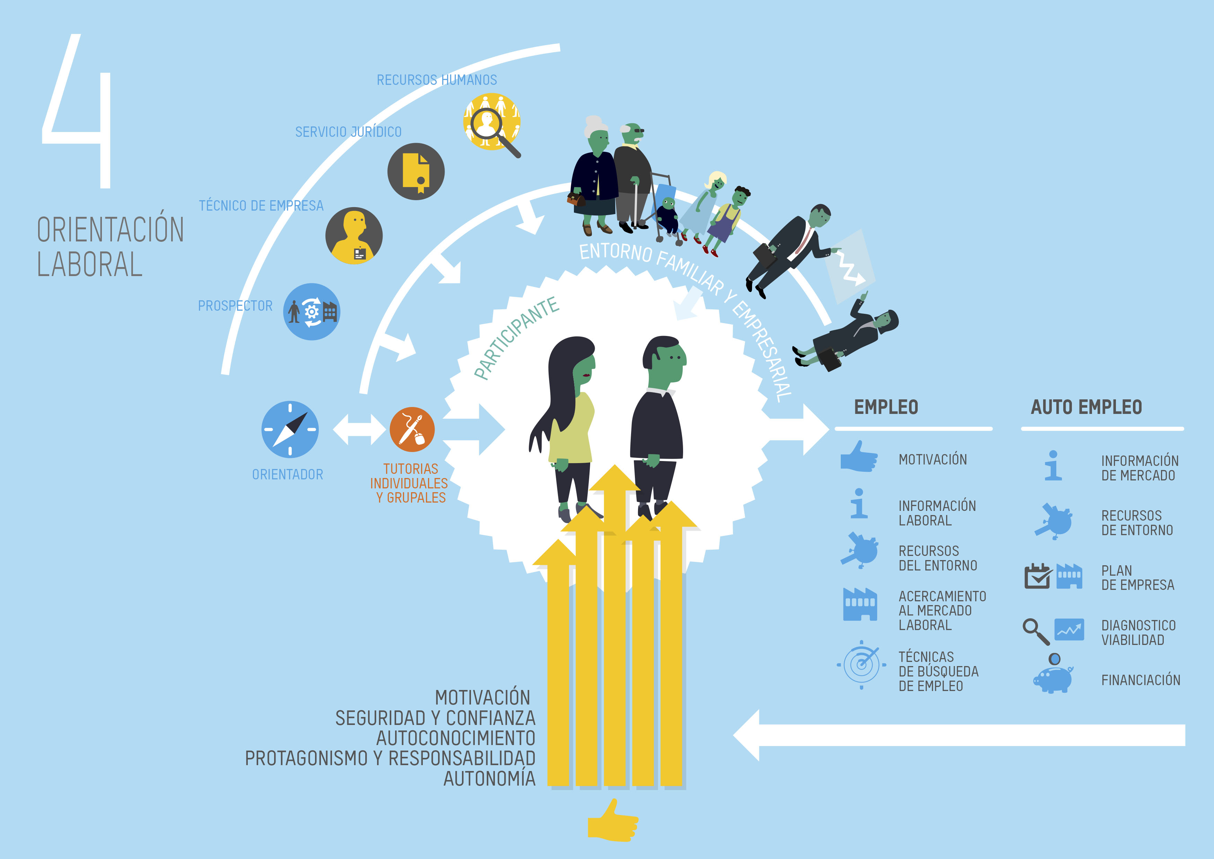

Slide 22
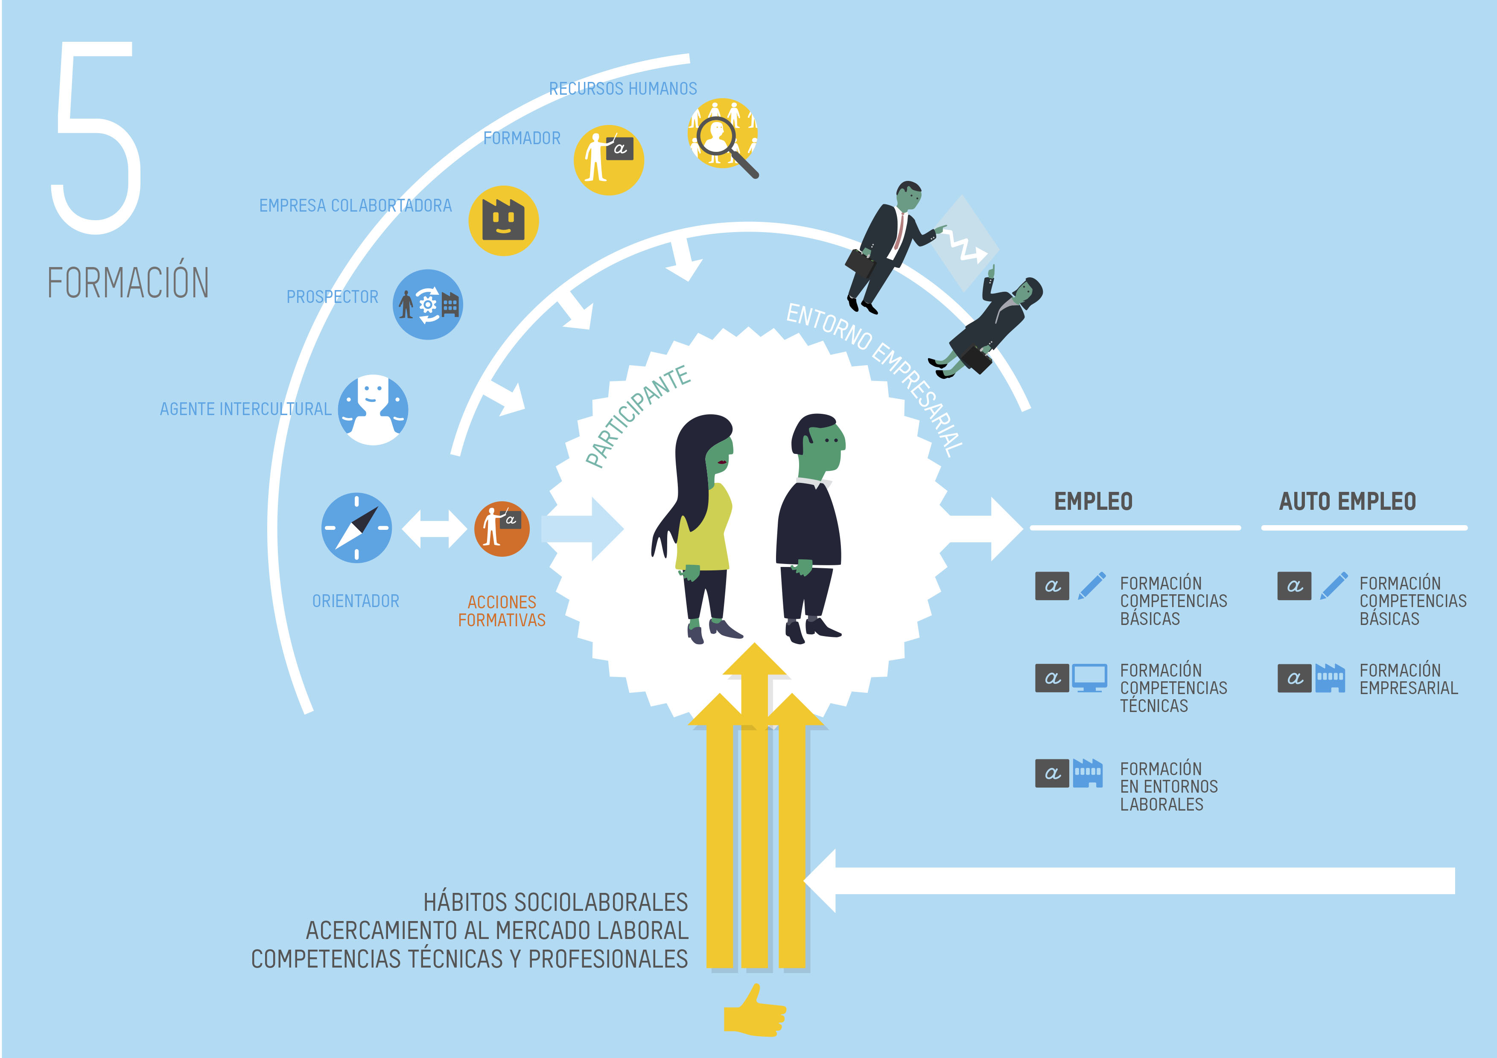

Slide 23
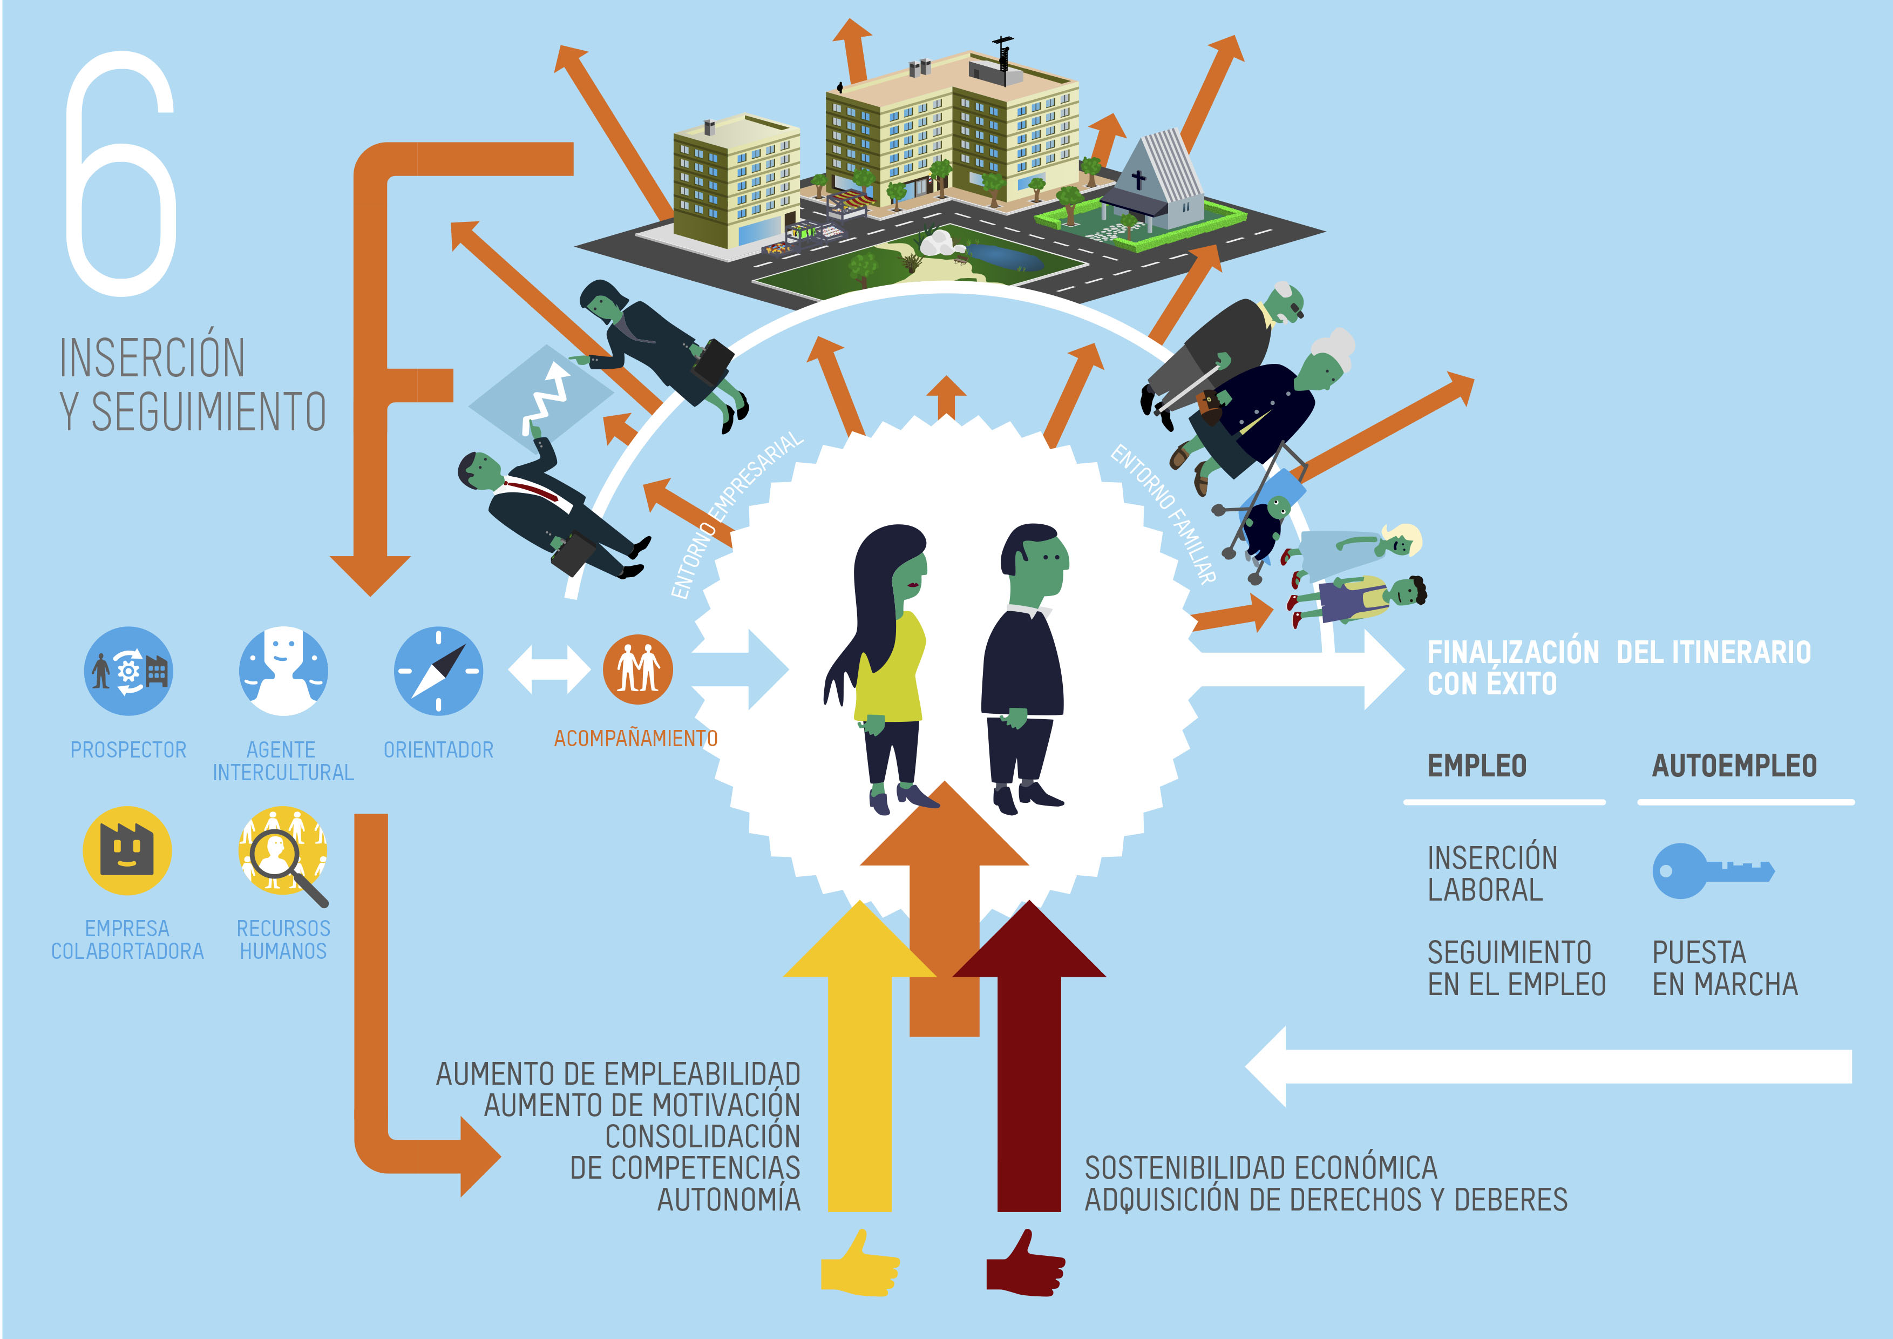

Slide 24
Gracias

